Slide 1
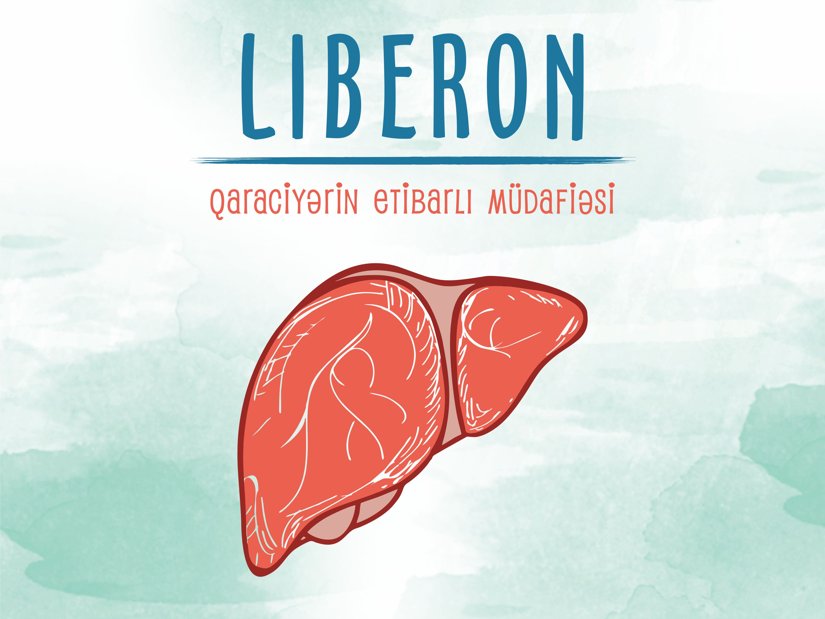


Slide 2



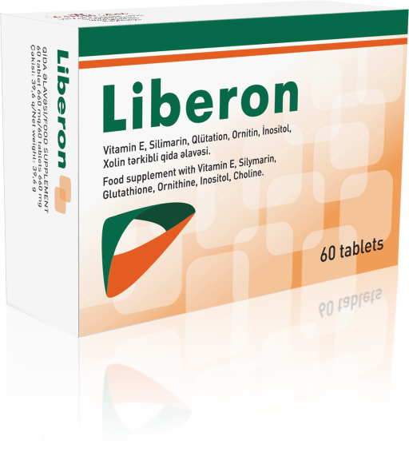
TƏRKİB
Silimarin - 100 mq
Qlütation - 75 mq
Ornitin xlorhidrat - 75 mq
Inositol (Vit B8) - 75 mq
Xolin bitartrat (Vit B4) - 56.25 mq
Tokoferol (Vit E) - 60 mq

Slide 3

Silimarin
Silimarin- regenerator, hepatoprotektor, detoksikant, antioksidant və iltihabəleyhinə təsirlərə malikdir.
Qlütation
Qlütation – güclü antioksidant olub, virusəleyhinə, detoksikant təsirə malikdir. İmmun hüceyrələrin tənzimlənməsində mühüm rol oynayır və toksik maddələrin orqanizmdən xaric edilməsini təmin edir.
Ornitin
Ornitin- hepatoprotektor, detoksikant, hipoazotemik təsirlərə malikdir. Orqanizmdə turşu-qələvi balansının normalaşmasını təmin edir. Zülal mübadiləsini yaxşılaşdırır.

Slide 4
İnositol
İnositol (Vit B8) - Ödqovucu təsir. Hepatositlərin regenerasiyasını sürətləndirir. Lipid metabolizmasını tənzimləyir
Xolin
Xolin (Vit B4)- Hepatositlərin regenerasiyasını sürətləndirir. Qaraciyərin funksiyasını yaxşılaşdırır. Öd daşların əmələ gəlməsinin qarşısını alır. Lipid mübadiləsini normallaşdırır.
Tokoferol
Tokoferol (Vit E) – güclü antioksidantdır. Qan damarlarını aterosklerozdan qoruyur, ürək-damar xəstəliklərinin inkişafını ləngidir. Qanın reologiyasına müsbət təsir göstərir.
Regenerasiyanı sürətləndirir.

Slide 5
KOMPLEKSLİ TƏSİRƏ MALİKDİR
Detoksikasiya
Ödün sintezini və ifrazını artırır. Yağların parçalanma prosesini sürətləndirir, xolesterinin səviyyəsini aşağı salır .Qaraciyəri alkoqol, tütün tüstüsü, dərman və digər toksiki maddələrin zərərli təsirlərindən qoruyur.
Regenerasiya
Hepatositləri destruksiyadan qoruyur və yeni hepatositlərin əmələ gəlməsinə səbəb olur. Hepatositlərdə zülalların və fosfolipidlərin sintezini aktivləşdirir.
Proteksiya
Hüceyrə membranlarının zədələnməsinin qarşısını alır və hüceyrələri sərbəst radikalların təsirindən qoruyur, hüceyrə metabolizmini stimulə edır. Qaraciyər hüceyrələrinə toksiki maddələrin daxil olmasının qarşısını alır.

Slide 6
QARACİYƏRİN ETİBARLI MÜDAFİƏSİ
Qaraciyərin patogen faktorlara qarşı müqavimətini artırır
Qaraciyərin və öd yollarının funksiyasını normallaşdırır
Qaraciyərdə regenerativ prosesləri stimulə edir
Ödün sekresiyasını və ifrazını aktivləşdirir

Slide 7



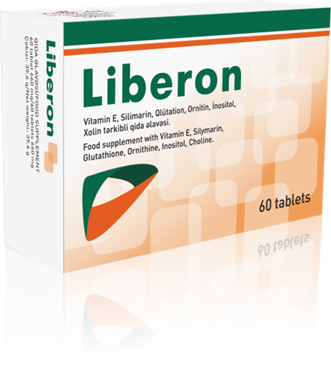
GÖSTƏRİŞLƏR
Liberon aşağıdakı xəstəliklərin kompleks müalicəsində köməkçi vasitə kimi istifadə olunur:
Qaraciyər xəstəlikləri (hepatit, sirroz, qaraciyərin piy distrofiyası və s.)
Qaraciyərin toksiki, alkoqol, virus, dərman, şüa və kimya terapiyadan sonra (antibaketrial preparatlardan, vərəm və virusəleyhinə preparatlar, hormonal preparatlar, trisiklik antidepressantlar, peroral kontraseptivlər) zədələnmələri
Öddaşı xəstəliyi, öd yollarının diskineziyası
Peşə xəstəlikləri
İntoksikasiyalar
Ateroskleroz

Slide 8
ƏKS GÖSTƏRİŞLƏR
Tərkibindəki komponentlərə qarşı hiperhəssaslıq, 18 yaşa qədər şəxslər, hamiləlik və laktasiya dövrü.
ƏLAVƏ TƏSİRLƏR
Nadir hallarda dəri reaksiyaları, ürəkbulanma.

Slide 9
DOZALANMA
1 tabletdən gündə 2 dəfə əsas yeməkdən sonra daxilə təyin edilir.
BURAXILIŞ FORMASI
Tablet № 60.

